Slide 1
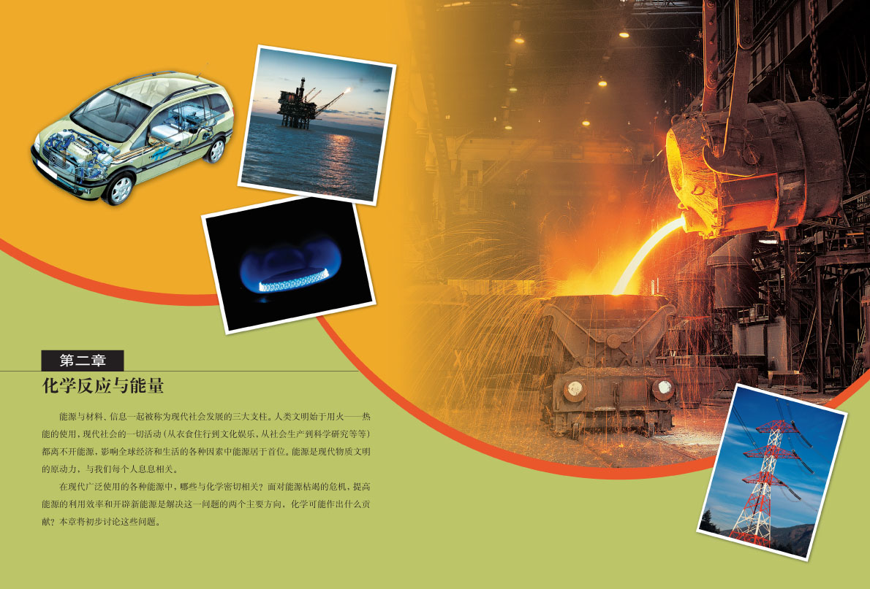
第三节 化学反应的速率和限度

Slide 2
化学反应的主要特征是物质变化的同时伴随着能量的变化.而当我们面对一个具体的化学反应时:
我们经常可以发现,有些反应进行的很快,几乎瞬间完成,也有一些反应,进行得很慢,需要很长时间,不同的反应进行得快慢差别很大. 举出几例你在生活中所遇到与化学反应快慢有关的事例。

Slide 3
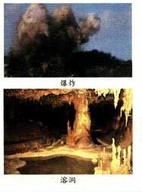
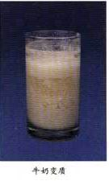
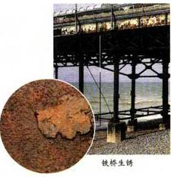
这些化学变化有何差异？
爆炸
很快
牛奶腐坏
较快
较慢
很慢
溶洞形成
铁棒生锈

Slide 4


1．表示方法
化学反应速率是衡量化学反应进行快慢的物理量，通常用单位时间内反应物浓度的减少量或生成物浓度的增加量（均取正值）来表示。 (常用 )
物质的量浓度
2．公式
v＝ (Δc表示 ， Δt表示 )
3．单位
一般为 或 ．
浓度的改变量
反应的时间
mol/(L·s)
mol/(L·min)

Slide 5
例1、在2 L容积不变的容器中，发生 N₂＋3H₂
2NH₃的反应。现通入0.8 mol H₂ 和 0.4 mol N₂ ,2 min 后生成了0.12 mol NH₃ ，求V (H₂)、 V (N₂) 、
V (NH₃)。
解： N₂ + 3H₂ 2NH₃
起始物质的量/mol： 0.4 0.8 0
变化的物质的量/mol： 0.06 0.18 0.12
2min后物质的量/mol： 0.34 0.62 0.12
V (H₂) = 0.045 mol/(L·min)
V (N₂) = 0.015mol /(L·min)
V (NH₃) = 0.03mol /(L·min)
V (N₂) ︰V (H₂) ︰ V (NH₃) =1 ︰ 3 ︰ 2
转化率

Slide 6
[问题]在一个化学反应中，反应速率既可以用反应物
浓度的减少来表示，也可以用生成物浓度的增加来表
示。那么同一反应中，用不同物质的浓度变化来表示
的反应速率是否相同呢？其大小有什么关系呢？

Slide 7
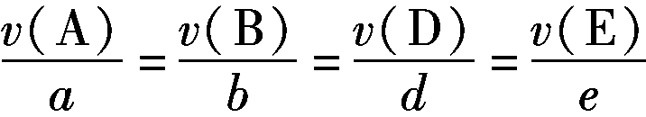
4．特点
(1)计算化学反应速率时，是用单位时间内
变 化量来表示，一般不用 的
变化量来表示．
(2)化学反应速率一般是在一段时间内的 速率，且取 值
(3)固体或纯液体(不是溶液)，其浓度可视为常数，因此
固体或纯液体表示化学反应速率．
物质的量浓度的
物质的量
平均
正
不用
(4)对某一具体的化学反应来说，用不同物质的浓度变化来表示化学反应速率时，数值往往不同，但意义相同，其数值之比等于化学方程式中化学计量数之比，如对于反应
aA＋ bB === dD＋eE
v(A)∶v(B)∶v(D)∶v(E)＝a∶b∶d∶e，
或 .

Slide 8

反应速率大小(或快慢)比较方法
同一反应的化学反应速率用不同物质表示时数值可能不同，比较化学反应速率的快慢不能只看数值大小，而要进行一定的转化。
(1)归一法
将同一反应中的不同物质的反应速率转化成同一种物质的反应速率，再进行比较。
(2)比值法
用各物质的量表示的反应速率除以对应各物质的化学计量数，然后再对求出的数值进行大小排序，数值大的反应速率快。如反应mA＋nB pC＋qD，若v(A)/m>v(B)/n，则以A表示的反应速率更快。
(3)注意单位是否统一，以及是否有固体物质。

Slide 9
练习—比较化学反应速率
【例3】 反应A＋3B 2C＋2D在四种不同情况下的反应速率分别为
①v(A)＝0.15 mol/(L·s)； ②v(B)＝2.4 mol/(L·min)；
③v(C)＝0.4 mol/(L·s)； ④v(D)＝0.45 mol/(L·s)。
该反应进行的快慢顺序为________。
④>③>①>②

Slide 10
2、反应4A(g)+3B(g)＝2C(g)+D(s)，经2min，B的浓度减少0.6。对此反应速率的表示，正确的是
①用A表示的反应速率是0.4
②分别用B、C、D表示的反应速率其比值为3：2：1
③在2min末的反应速率，用B表示是0.3
④在这2min内的反应速率用B表示的值是逐渐减小的，用C表示的的值是逐渐增大的
A.①② B.③ C.① D.②④
C

Slide 11
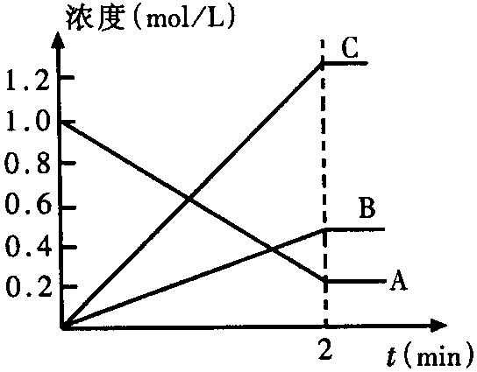
右图表示800℃时，A、B、C三种气体物质的浓度随时间变化的情况，t是达到平衡状态的时间。试回答：
（1）该反应的反应物是______。
（2）该反应的化学方程式为_______ ___。
（3）达到平衡状态的所需时间是2min，A物质的平均反应速率为____ ___。
1.2
0.4
0.8
A
2A B+3C
0.4mol/(L·min)
反应物看起点，浓度大且下降的为反应物
方程式看浓度的变化，浓度变化大系数大

Slide 12
二、影响化学反应速率的因素
思考实验事实
推导影响因素
1、在Zn置换H₂中，浓盐酸与稀盐酸，谁反应的更快？
反应物的浓度
2、为什么牛奶要保存在冰箱中才不容易变质？
温度
3、为什么工业合成氨的条件是高温高压？
压强
4、H₂O₂的分解制氧气中，为什么要加催化剂MnO₂或Fe³⁺？
催化剂
5、Zn、Fe，谁置换H₂更快？
Cl₂、Br₂，谁和H₂反应更快？
内因：
物质的化学性质

Slide 13
现在给出下列实验药品：3% Na₂S₂O₃溶液、稀盐酸、块状大理石、粉末状大理石、MnO₂、FeCl₃溶液、3%H₂O₂溶液。
请问：根据给出的实验药品可以研究哪些因素对化学反应速率的影响，如何设计实验？

Slide 14
[例] 硫代硫酸钠溶液与稀硫酸反应的化学方程式为：
Na₂S₂O₃＋H₂SO₄=== Na₂SO₄＋SO₂＋S↓＋H₂O，下列各组实验中最先出现浑浊的是 ( )
D
实 验 | 反应 温度/℃ | Na₂S₂O₃溶液 |  | 稀H₂SO₄ |  | H₂O
 |  | V/mL | c/(mol/L) | V/mL | c/(mol /L) | V/mL
A | 25 | 5 | 0.1 | 10 | 0.1 | 5
B | 25 | 5 | 0.2 | 5 | 0.2 | 10
C | 35 | 5 | 0.1 | 10 | 0.1 | 5
D | 35 | 5 | 0.2 | 5 | 0.2 | 10

Slide 15
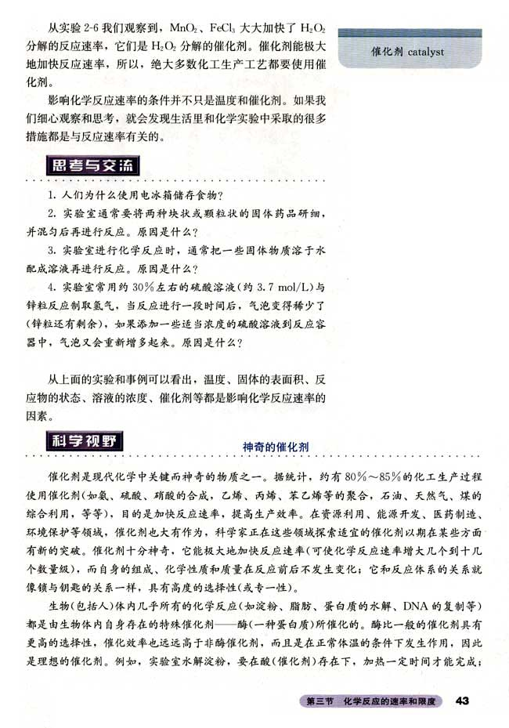
1.温度越低，反应速率越小
2.固体反应物越细，接触面越大，速率越快
块状<颗粒状<粉状
3.固体溶于水后均匀混合，大大增加了反应物的接触，加快反应。
4.该反应本质是：
Zn+2H+=Zn ²⁺+H₂
随反应进行，C(H⁺)减小反应速率减慢，放出气泡变慢，加硫酸可使C(H⁺)增大，故又使反应速率加快。

Slide 16
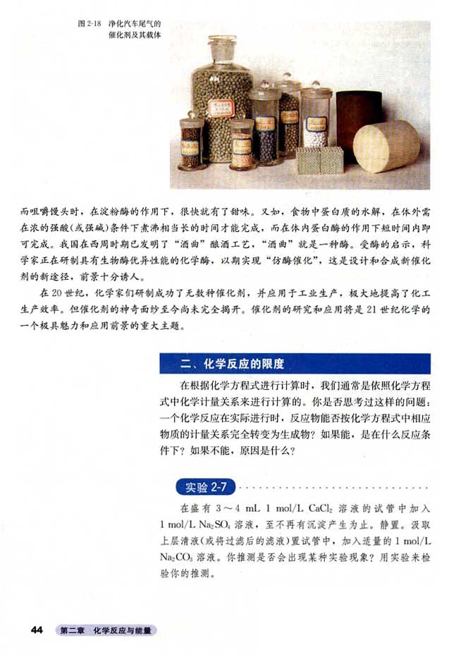
净化汽车尾气的催化剂及其载体

Slide 17
2．影响因素
(1)内因(主要因素)：反应物本身的 ，如金属与水反应的
速率：Na Mg Al.
(2)外因(其他条件不变，改变一个条件)
①浓度：在其他条件不变时，增大反应物浓度，化学反应
速率 ；减小反应物浓度， 化学反应速率 ．
②压强：有气体参加的反应在其他条件不变时，增大压强
会 化学反应速率，减小压强会 化学反应速率．
性质
＞
＞
增大
减小
增大
减小
升高
③温度：在其他条件不变时， 温度化学反应速率增大，
温度化学反应速率减小．
④催化剂：使用催化剂能 化学反应速率，且正逆反应
速率的改变程度相等．
⑤其他因素：光、电磁波、超声波、反应物 、
溶剂的性质等．
降低
改变
颗粒的大小

Slide 18
压强对气体反应速率的影响
1）当其它条件不变时，加压（缩小体积）对有气体参加的反应，化学反应速率均加快。
2）容器恒温恒容充入稀有气体或其它不反应气体，增大了容器内气体压强，但由于没有改变反应物质的浓度，所以不影响化学反应速率。
3）容器恒温恒压充入稀有气体或其它不反应气体，容器的体积增大，物质的浓度的浓度降低，化学反应减慢。
4）无气体参加或生成的反应改变压强，没有改变反应物质的浓度，不影响化学反应速率。

Slide 19


压强对气体反应速率的影响
1．恒温时
增加压强 体积缩小 浓度增大 反应速率加快．
2．（恒温）恒容时
(1)充入气体反应物 反应物浓度的增大 反应速率加快．
(2)充入“无关气体” 压强增大―→各反应物的浓度不变
―→ 反应速率不变．
3．（恒温）恒压时（体积可变容器）
充入“无关气体” 体积增大 各反应物的浓度
减小―→反应速率减慢．
题目中的2L密闭容器是指改变压强时，体积也可变

Slide 20
改变压强对于有气体参加的化学反应速率影响的根本原因是引起浓度的改变．压强改变若浓度不变，则速率不变，若浓度改变，则速率改变．
一般而言，影响化学反应速率因素的强弱：
催化剂 > 温度 > 浓度(压强)

Slide 21
碰撞理论
（1）化学反应的前提是碰撞。
（2）大部分碰撞是弹性碰撞 ，少数发生有效碰撞。
（3）有效碰撞：能够发生化学反应的碰撞叫有效碰撞
（4）活化分子：能量较高，能发生有效碰撞分子叫做活化分子。
碰撞
有效碰撞
活化分子
化学反应速率

Slide 22
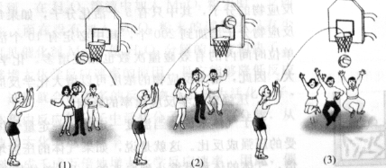
能量不够
取向不好
好球！有效碰撞
①有足够的能量使旧键断裂或减弱
②碰撞时要有合理的取向

Slide 23
碰撞
有效碰撞
活化分子数
化学反应速率
单位体积中：
活化分子数 = 反应物分子数 × 活化分子百分数
浓度
温度
催化剂
压强 （气）

Slide 24
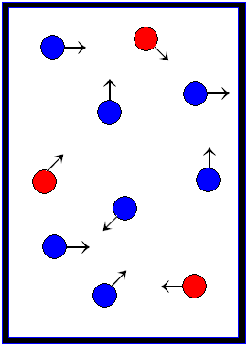
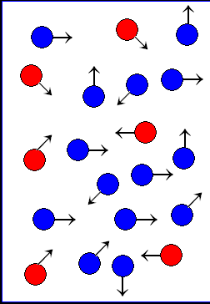

浓度对反应速率的影响
影响 外因 | 单位体积内 |  |  | 有效碰撞几率 | 化学反应速率
 | 分子总数 | 活化分子数百分数 | 活化分子数
增大浓度
增加
不变
增加
增加
加快

Slide 25
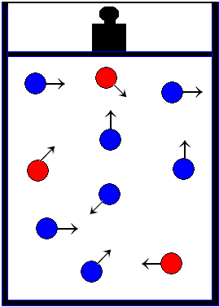
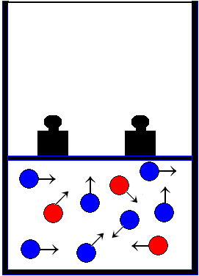
压强对反应速率的影响
影响 外因 | 单位体积内 |  |  | 有效碰撞几率 | 化学反应速率
 | 分子总数 | 活化分子数百分数 | 活化分子数
增大浓度
增加
不变
增加
增加
加快

Slide 26
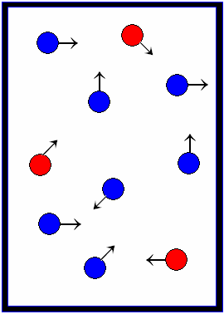
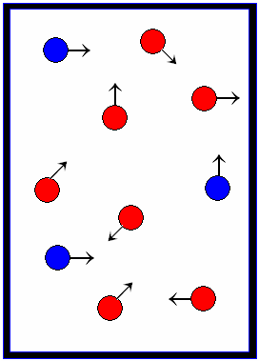
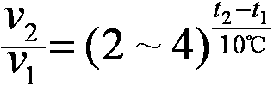
温度对反应速率的影响
通常情况下，温度每升高10度，化学反应的速率增大到原来的2至4倍。
影响 外因 | 单位体积内 |  |  | 有效碰撞几率 | 化学反应速率
 | 分子总数 | 活化分子数百分数 | 活化分子数
增大浓度
不变
增加
增加
增加
加快

Slide 27
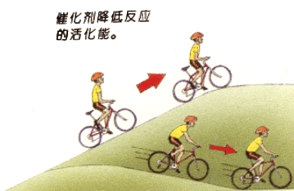
催化剂对反应速率的影响
——通过减低反应的活化能
影响 外因 | 单位体积内 |  |  | 有效碰撞几率 | 化学反应速率
 | 分子总数 | 活化分子数百分数 | 活化分子数
增大浓度
不变
增加
增加
增加
加快

Slide 28
☆ 如何减慢化学反应速率？
对于 Zn+H₂SO₄=ZnSO₄+H₂↑，为减慢反应速率 且
H₂量不变，可采取哪些措施？
√
A.加入少量水
B.加入CH₃COONa固体或Na₂CO₃固体
C.加入NaCl溶液或BaCl₂溶液
D.加入KNO₃溶液
√
×
√
√
×
1.加水或加某些盐溶液稀释浓度
2.使其生成难电离又不会分解的弱酸

Slide 29
通常情况下，温度每升高或降低10 ْ C，反应速率增大到原来的2 ~ 4倍。
探讨：
已知Na₂S₂O₃+H₂SO₄=Na₂SO₄ + SO₂ +S  ＋H₂O
反应温度每升高10 °C ，反应速率大约为原来的3倍。
当反应温度为20°C 时，沉淀析出时间需54s,
升高到50°c时沉淀析出时间需多长？
V₂
V₁
t₁
t₂
=
50-20
V₂
V₁
= 3
10
= 27
t₂= 54/27=2 S

Slide 30
1．下列有关化学反应速率的说法中，正确的是( )
A．100 mL 2 mol/L的盐酸与锌反应时，加入适量的氯化钠溶液，生成的速率不变
B．用铁片和稀硫酸反应制取氢气时，改用铁片和浓硫酸可以加快产生氢气的速率
C．二氧化硫的催化氧化是一个放热反应，所以升高温度反应速率减慢
D．汽车尾气中的CO和NO可以缓慢反应生成N₂和CO₂，减小压强，反应速率减慢
答案：D

Slide 31
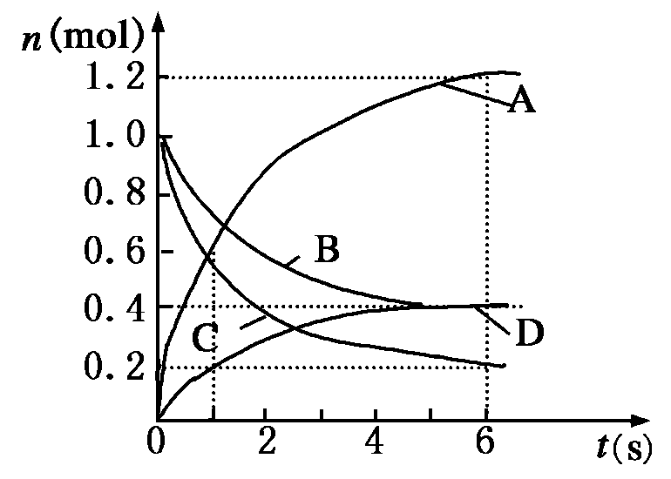

2. 一定温度下，向容积为2 L的密闭容器通入两种气体发生化学反应，反应中各物质的物质的量变化如图所示，对该反应的推断合理的是 ( )
A．该反应的化学方程式为3B＋4D6A＋2C
B．反应进行到1 s 时，υ(A)＝υ(D)
C．反应进行到6 s时，B的平均反应速率为0.05 mol/(L·s)
D．反应进行到6 s时，各物质的反应速率相等
答案：C

Slide 32
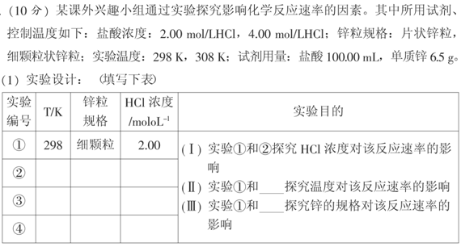

Slide 33
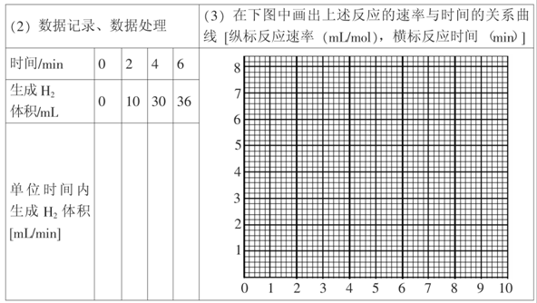
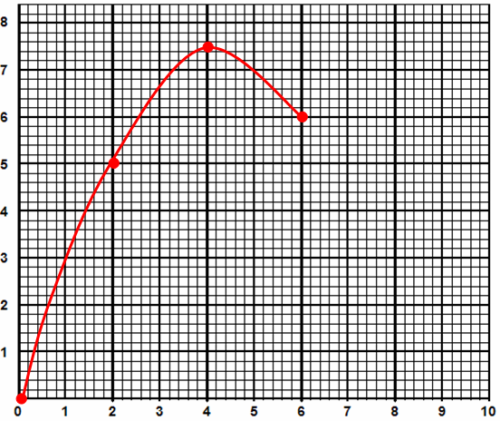
为什么？
由于锌和盐酸的反应是放热反应，反应开始一段时间内（前4分钟以内），虽然盐酸浓度逐渐减小，但反应放热使温度逐渐升高，且温度影响起决定性作用，加快反应速率。 反应到一定程度时（4分钟之后），反应温度不再呈增大趋势，盐酸（H⁺）浓度不断减小，且浓度因素起决定性作用，反应速率减慢。

Slide 34
【例2】 “碘钟”实验中， 的反应速率可以用I与加入的淀粉溶液显蓝色的时间t来度量，t越小，反应速率越大。某探究性学习小组在20℃进行实验，得到的数据如下表：
实验编号 | ① | ② | ③ | ④ | ⑤
c(I－)/mol·L^{－1} | 0.040 | 0.080 | 0.080 | 0.160 | 0.120
c(S₂O₈^{2－} )/mol·L^{－1} | 0.040 | 0.040 | 0.080 | 0.020 | 0.040
t/s | 88.0 | 44.0 | 22.0 | 44.0 | t₂
请回答下列问题：(1)该实验的目的是__________________。(2)显色时间t₂＝________。
(3)温度对该反应的反应速率的影响符合一般规律，若在40℃下进行编号③对应浓度的实验，显色时间t₂的范围为( )
A．<22.0 s B．22.0 s～44.0 s
C．>44.0 s D．数据不足，无法判断
(4)通过分析比较上表数据，得到的结论是______________。

Slide 35
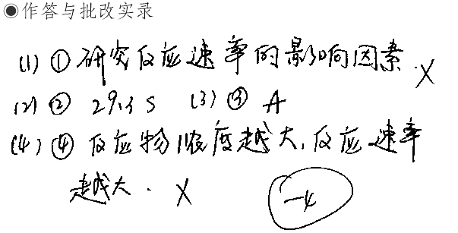
答案
(1)研究反应物I－与S₂O₈^{2－} 的浓度对反应速率的影响
(2)29.3 s (3)A
(4)反应速率与反应物起始浓度乘积成正比(或显色时间与反应物起始浓度乘积成反比)

Slide 36
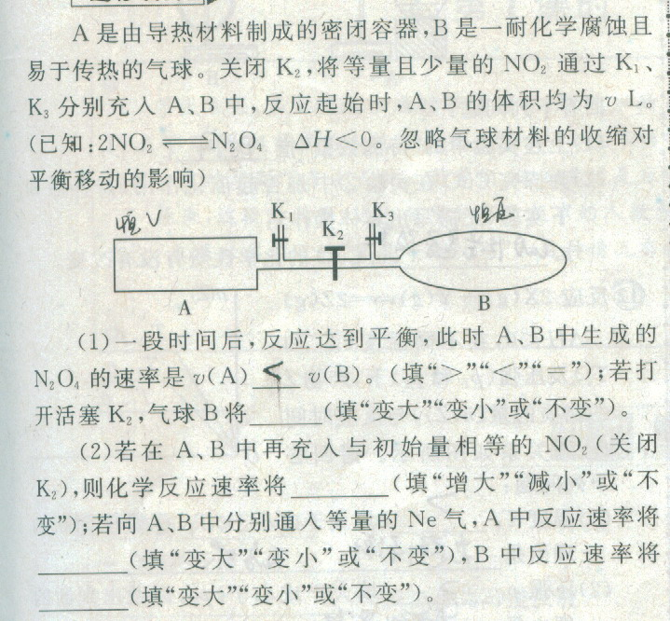
√
√
√
√
√

Slide 37
某探究小组利用丙酮的溴代反应
（CH₃COCH₃＋Br₂ CH₃COCH₂Br＋HBr）来研究反应物浓度与反应速率的关系。反应速率v(Br₂)通过测定溴的颜色消失所需的时间来确定。在一定温度下，获得如下实验数据：
分析实验数据所得出的结论不正确的是（ ）
A．增大c(CH₃COCH₃)， v(Br₂)增大 B．实验②和③的v(Br₂)相等
C．增大c(HCl)， v(Br₂)增大 D．增大c(Br₂)，v(Br₂)增大
HCl
D
实验 序号 | 初始浓度c/mol·L⁻¹ |  |  | 溴颜色消失 所需时间t/s
 | CH₃COCH₃ | HCl | Br₂
① | 0.80 | 0.20 | 0.0010 | 290
② | 1.60 | 0.20 | 0.0010 | 145
③ | 0.80 | 0.40 | 0.0010 | 145
④ | 0.80 | 0.20 | 0.0020 | 580

